Slide 1

Kalmia: A Heterogeneous QoS-aware Scheduling Framework for
DNN Tasks on Edge Servers
汇报人：李晓晓

Slide 2

Background
为了减轻终端设备的计算负担，边缘智能通过利用大量附近的服务器和基础设施来提供计算服务，物联网设备可以通过无线连接将计算任务转移到边缘，以增强其计算能力。
为了支持不同的基于 DNN 的应用，边缘服务器应该为卸载的任务提供不同的 QoS 保证。
交互式应用，如自动驾驶和增强现实 ——严格的时效性要求
耐延迟应用，如监控视频分析 ——高吞吐量以更好地支持计算量大的数据分析

Slide 3
Background
时效性＆吞吐量
单批并行 (SBP)
优：根据任务紧急情况和所需的计算资源等几个因素灵活地调整批大小。
缺：只允许系统中同时运行单个批处理，在执行小批处理时可能会出现吞 吐量损失。
多批并行(MBP)
优：允许多个批同时执行，小批负责紧急任务，以提供高响应性，而大批 提供高系统吞吐量。
缺：批次之间互相干扰 -> 实时性无法保证；
批之间的恶性资源争用 -> 大部分资源被非紧急任务占用；
无法区分紧急任务和非紧急任务 - > 紧急任务的截止时间违反率较高。
动态系统负荷
突发负载

Slide 4
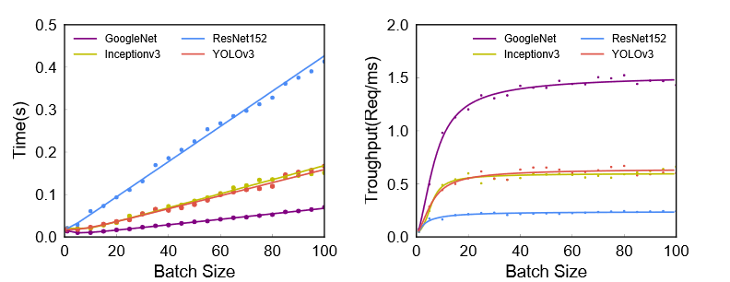
Observation
小批处理具有更好的响应性，但降低了系统吞吐量。

Slide 5
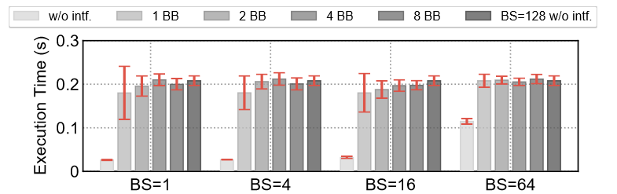
Observation
当多个批次同时执行时，一个批次的执行时间可能会受到其他批次的干扰。

Slide 6
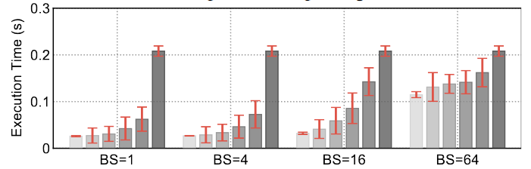
Observation
随着后台批数量的增加，执行时间也随之增加。

Slide 7
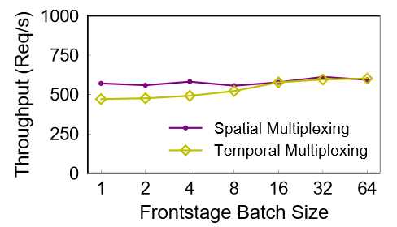
Observation
批处理规模小的情况下：
* 在时间多路复用中，系统吞吐量低；
* 空间复用仍能保持较高的系统吞吐量。

Slide 8
Observation
当系统中只有一个批处理在执行时，批处理大小较大的批处理具有较高的系统吞吐量。但是，随着执行时间的增加，响应性往往会变差。
当同时执行多个批处理时，采用时间复用的系统具有较好的响应能力，但系统吞吐量较弱。空间多路复用正好相反。

Slide 9
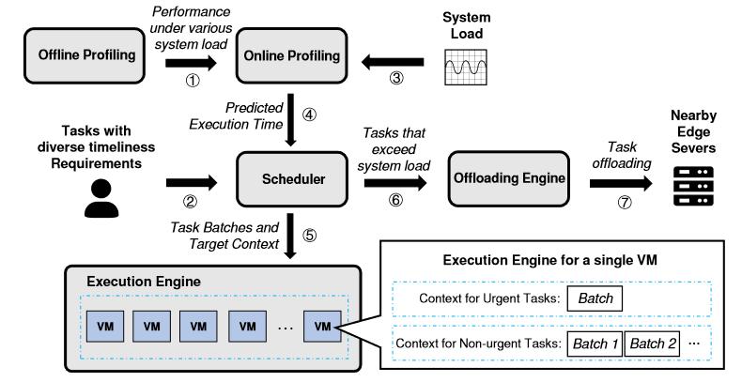
Kalmia

Slide 10
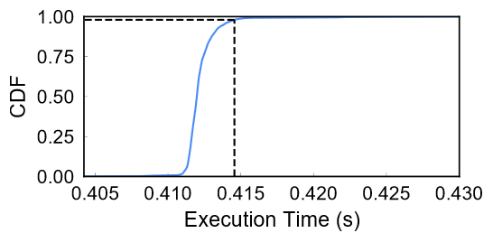
Kalmia——Profiling and Scheduler
Profiling 考虑模型所需的系统负载和计算资源，以预测给定批处理的性能：
（1）离线分析：
用不同系统负载条件和批处理大小下的性能数据训练一个回归模型。
（2）在线分析：
根据历史数据预估系统负载，然后根据这个变量进一步预测给定批处理的性能。
Scheduler 负责从优先级队列中选择任务，将它们组合成批处理，并将批处理发送到适当的 context。

Slide 11
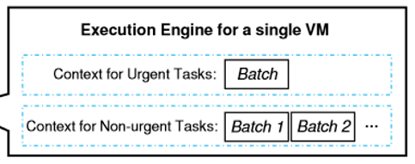
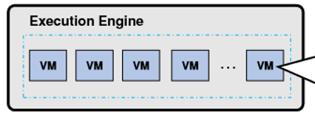
Kalmia——Execution Engine
context for non-urgent tasks (CNT)
负责增加并行性，即并行运行的任务数量，
提高系统吞吐量。
context for urgent tasks (CUT)
可以抢占CNT的执行，因此它对紧急任务具有高响应能力。
Kalmia可以根据实时异构时效性需求和系统负载自适应地确定批处理大小和目标 context，从而自动实现响应性和系统吞吐量之间的权衡。

Slide 12
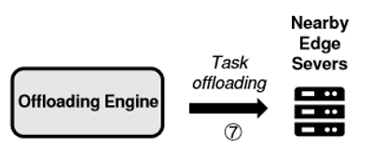
Kalmia——Offloading Engine
任务卸载 对于一个新的批处理，若任务无法在期限内完成，则被卸载到其他边缘服务器。 同时，Kalmia 考虑到这些任务的紧迫性，预先计算了在 CUT 中剩余要执行的批次，确定违反截止时间风险较高的任务，并将其卸载到其他服务器上。
任务接收 当来自附近服务器的新任务请求到来时，Kalmia 首先判断其紧急程度。
* 非紧急任务
* 紧急任务

Slide 13
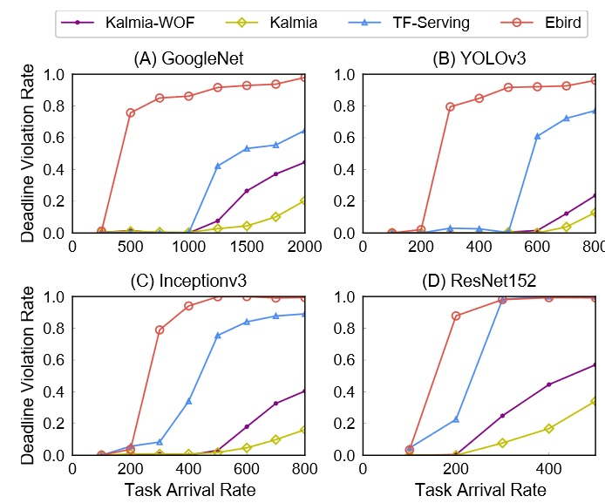
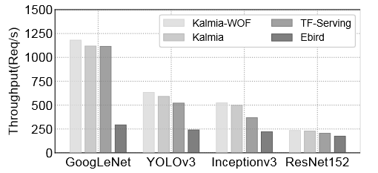
Evaluation
提高系统吞吐量
时效性保证

Slide 14
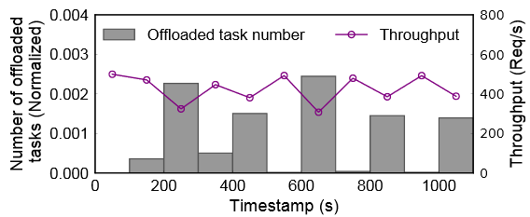
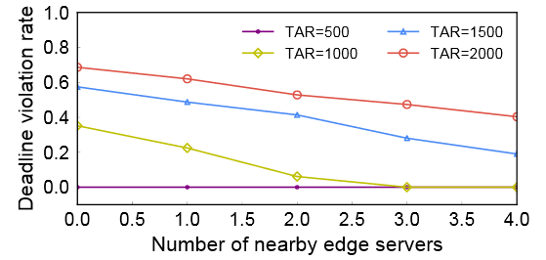
Evaluation
适应动态系统负载
适应附近边缘服务器的数量

Slide 15
Conclusion
本文提出了 Kalmia，一个 QoS 感知的调度框架，用于边缘服务器中具有异构 QoS 要求的 DNN 推理任务。Kalmia 的目标是降低截止时间违反率，实现高系统吞吐量。
为了实现这一点，Kalmia 采用了一种基于抢占的调度方法，包括两个调度策略：
CNT 调度策略：以高吞吐量为目标调度非紧急任务；
CUT 调度策略：组织紧急任务抢占 CNT 执行以保证紧急任务的时效性。
同时 Kalmia 可以通过轻量级预测模型适应动态的系统负载，必要时遇到突发负载时将部分任务卸载到附近的边缘服务器。
实验结果表明，与现有方法相比，Kalmia可实现2.8倍的吞吐量提高，并显著降低截止时间违反率。

Slide 16

Thanks！

